Slide 1
Policy
Gardermoen
20 februar 2018
E. Rindal

Slide 2
Agenda
Velkommen
Hva er oppdraget?
Hvilke policyer trenger vi?
Virksomhetsanalysen
British museum
Prioritering, -> hvilke policyer er viktigst
Hvordan skal vårt produkt se ut?
Cynefin

Slide 3
Oppdraget
Policy/ samlingsplan/innsamlingsstrategi
A policy is a deliberate system of principles to guide decisions and achieve rational outcomes. A policy is a statement of intent, and is implemented as a procedure or protocol. Policies are generally adopted by a governance body within an organization. Policies can assist in both subjective and objective decision making.
Liste over hvilke policyer vi bør ha
Minimumsstandarder for hva policyer skal inneholde

Slide 4
Spørsmål
Er Policy/ samlingsplan/innsamlingsstrategi det samme?
Hva er en policy?
Skal vi lage minimumstandarder og liste over policyer?

Slide 5
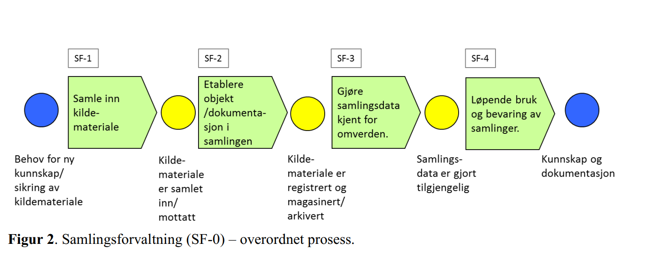
Hvilke policyer trenger vi?

Slide 6
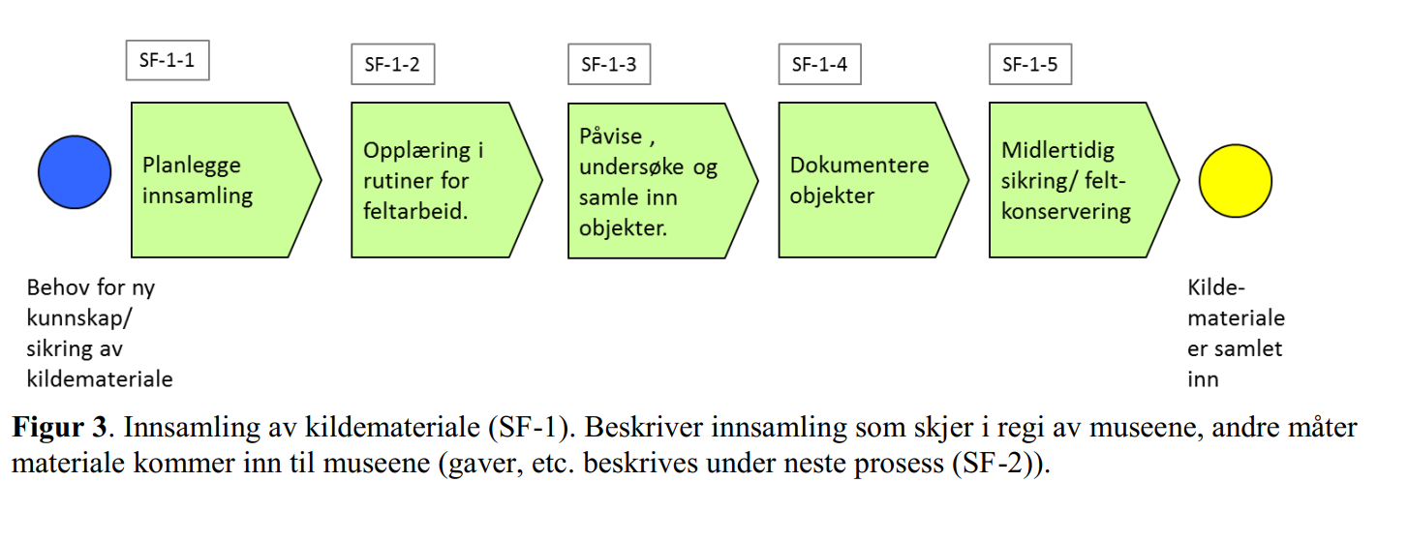
Innsamling

Slide 7
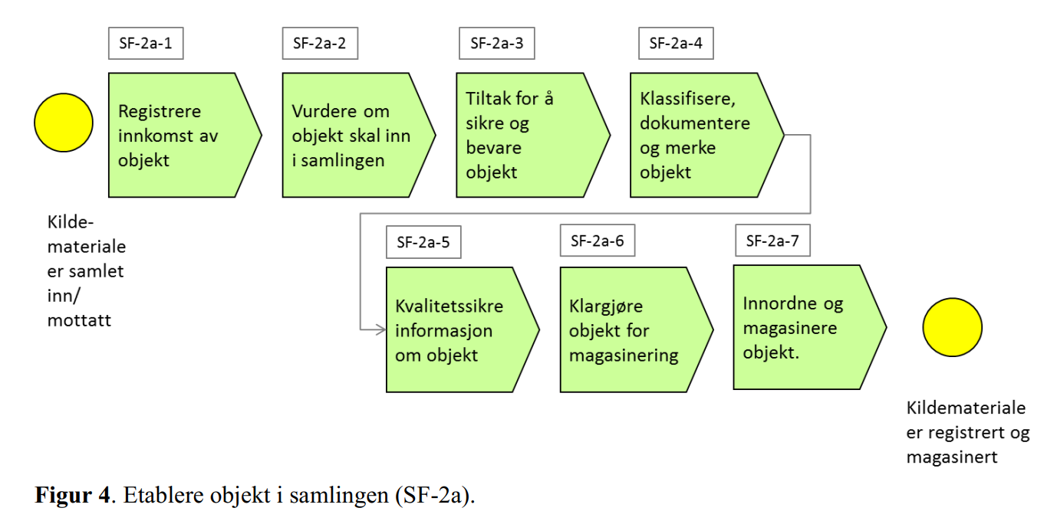
Etablere objekt i samling

Slide 8
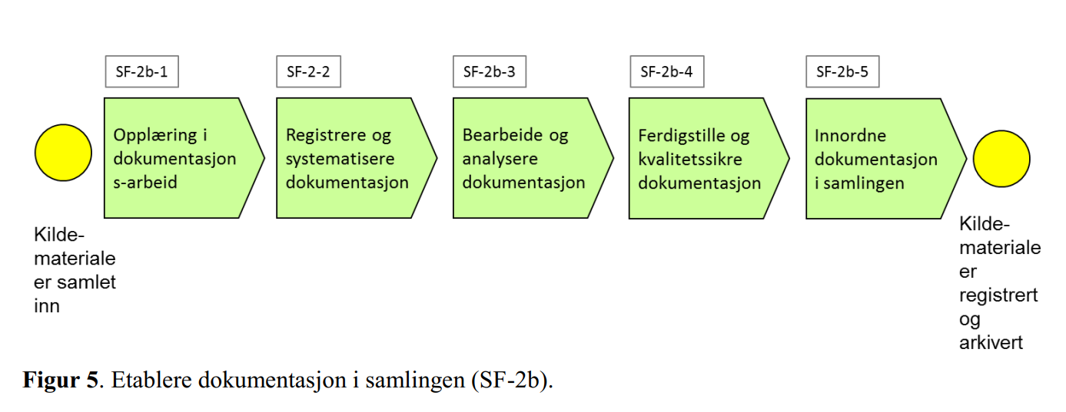
Etablere dokumentasjon i samling

Slide 9
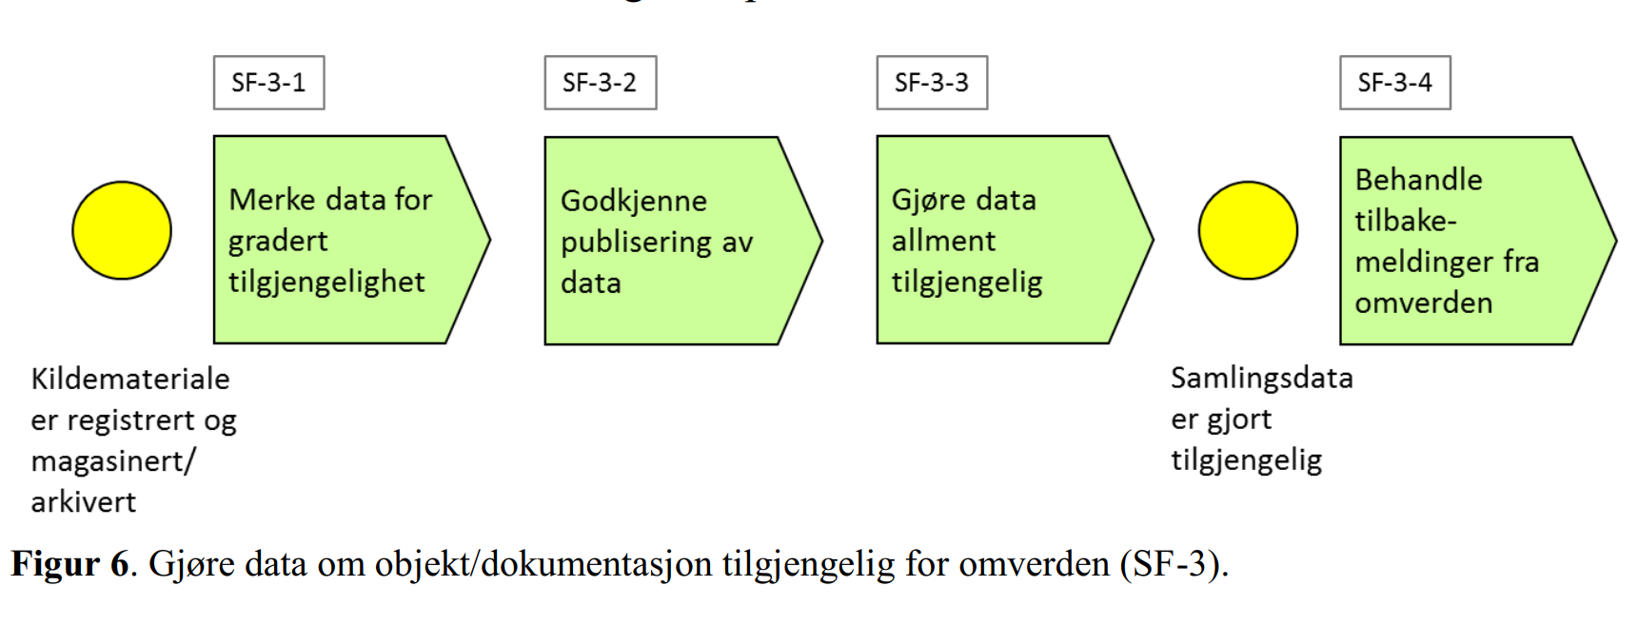
Tilgjengeliggjøring

Slide 10
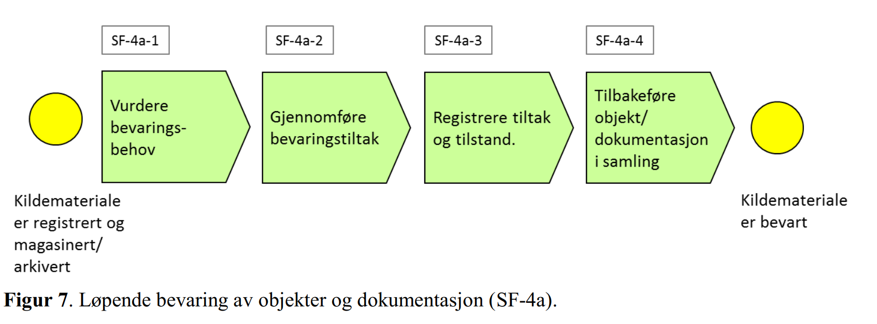
Bevaring

Slide 11
British museum
British Museum policies
Acceptance of Donations principles document
Acquisitions policy document
Anti Money Laundering and Refusal of Donations policy document
CCTV policy document
Conservation policy document
De-accession policy document
the Equality and Diversity policy document
Fire safety policy
Fraud, Bribery and Corruption Prevention policy
Health and safety policy document
Human remains policy document
Information Risk policy
Further information on the Museum's human remains research, collection and policy
Loans policy document
Risk management policy document
Safeguarding children and vulnerable adults policy document
Standards of conduct policy document
Sustainable development policy document
Volunteers policy document
Whistleblowing policy

Slide 12
Prioritering
Innsamling
Tilgjengeliggjøring
Lån
Avhending
Aksesjon
Dokumentasjon
Sikring & bevaring
Analyse
Konservering

Slide 13
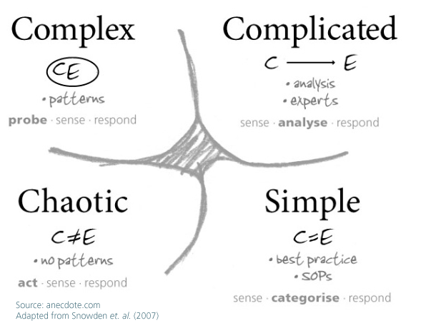
Hvordan skal vårt produkt se ut?

Slide 14
Innsamling - policy
Kriterier for hva man ikke ønsker (som hovedregel)
Manglende kontekst
Ulovligheter
Klausulertmateriale
For ressurskrevende
For dårlig tilstand
Utenfor tematisk / geografiske område

Slide 15
Innsamling
Ønsket
Forskningsbasert innsamling (Samsvar med fagligprogram)
Gode kontekst
God tilstand
Innsamlingsmetodikk -> gode kriterier -> hva er henskikten
Geografi
Nasjonal arbeidsdeling?
Formidlingsverdi
Sjeldenhet / unik / verdi

Slide 16
Tilgjengeliggjøring
Lisenser -> cc-3.0 vs 4.0
Data
Lovverket -> arkivloven -> offentlighetslova(arkiv)
Eventuelle unntak
Pågående forskningsprosjekt
Personopplysninger
Sårbare lokaliteter / sensitive data og vernehensyn
Alt vi har av samlingsdata bør være tilgjengelig på overordnet nivå
Format -> Allment tilgjengelige og i hendhold til internasjonale / nasjonale standarder
Foto
Publikum/mennesker
Gjenstander og lokaliteter / innsamlingsarbeid

Slide 17
Tilgjengeliggjøring
Fysisk
Offentligheten bør/skal ha tilgang
Unntak må begrunnes
Eks: Uforholdsmessig mye arbeid / vanskelig gjennomførbart
Tilstanden
Under forskning
Hvor lenge kan det holdes tilbake?
Ved flere samtidige forespørsler, hvem får materiale?
Første man til mølla
Seriøsiteten
Intern vs ekstern

Slide 18
Lån
Hvem skal få låne?
Prinsipp om at alle skal få tilgang til samlingene
Enhetlig behandling
Må tilfredsstille:
Sikring
Klima / bevaring
Ressursbruk
Hvem er låntaker
Institusjoner
Museum
Privatpersoner
Formål/Meningen med lånet?
Formidlingskonsept
Lån er gratis (forskningsformål)
Utstillingslån -> betaling?
Sikkerhet for tilbakeføring
Framlån
Hvem bestemmer -> ansvarsforhold -> utvalg
Hvem er saksbehandler

Slide 19
Avhending
Avgjørelses tas av Styret -> direktør -> samlingsansvarlig
Delegasjon
4 øyne
ICOM og UHR-m etiske regler
Formålet bør være at man skal gjøre samlingen bedre, mer verdifull
Samlingen bør ikke belastes med unødvendig materiale
Det bør foreligge en formell kartlegging før en avhendingsprosess settes i gang
Prosessen må dokumenteres og være transparent
Kriterier må utarbeides, jfr Fridtjof
Dette gjelder for materiale som er katalogisert og innordnet i samlingen
Hva gjør man med materialet?
Destruksjon
Salg
Til andre museer?

Slide 20
Aksesjon

